Slide 1
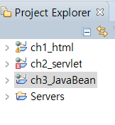
ch 3 Java Bean
ch3_JavaBean 프로젝트 만들 것
컴퓨터 공학부

Slide 2
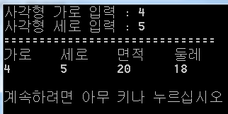
하나의 파일에 완성
클래스로 분리하여 완성
속성을 사용하여 완성
width =4
height =5
컴퓨터 공학과 웹 서버 프로그래밍

Slide 3
using System;
public class Area_Calc
{
private int _width; // 키보드 입력
private int _height; // 키보드 입력
private int _area; // 클래스에서 계산하여 초기화
private int _length; // 클래스에서 계산하여 초기화
public Area_Calc(int w, int h) // 생성자
{
_width = w; // private 한 필드의 값을 초기화 - 키보드 입력 값
_height = h; // private 한 필드의 값을 초기화 - 키보드 입력 값
_area = sum(_width, _height); // 함수에서 구한 값으로 초기화 함
_length = len(); // 매개변수 없음 , 함수에서 구한 값으로 초기화 함
}
컴퓨터 공학과 웹 서버 프로그래밍

Slide 4
public int Width
{
get { return _width; } set { _width = value; }
}
public int Height
{
get { return _height; } set { _height = value; }
}
public int Area // set이 없다 read only
{
get { return _area; }
}
컴퓨터 공학과 웹 서버 프로그래밍

Slide 5
public int Length // set이 없다 readonly
{
get { return _length; }
}
public int sum(int w, int h) // 사각형 넓이 계산
{
return (w * h) ; // 호출한 곳으로 돌려 줌
}
public int len() // 위에 선언한 필드 값 _width, _height 사용
{
int length = (2 * _width) + (2 * _height);
return length; // 호출한 곳으로 돌려 줌, // 사각형 둘레 구함
}
}
컴퓨터 공학과 웹 서버 프로그래밍

Slide 6
class 속성_사각형넓이
{
static void Main(string[] args)
{
Console.Write("사각형 가로 입력 : ");
int width = Convert.ToInt16(Console.ReadLine());
Console.Write("사각형 세로 입력 : ");
int height = Convert.ToInt16(Console.ReadLine());
Area_Calc s = new Area_Calc(width, height); // 매개 변수 있는 생성자 호출
Print_out(s.Width, s.Height,s.Area, s.Length );
// getter와 setter의 Width, Height, Area, Length 호출
}
private static void Print_out(int w, int h, int sum, int len)
{
Console.WriteLine("가로\t세로\t면적\t둘레");
Console.WriteLine( w + "\t" + h + "\t" + sum + "\t" + len );
}
}
컴퓨터 공학과 웹 서버 프로그래밍

Slide 7
JavaBean 개요
  Java Bean은 데이터(속성)와 기능(메소드)으로 이루어진 클래스
  Java 에서 만든 데이터 객체(클래스)를 JSP 에서는 Bean 이라 함
  데이터 은닉 개념으로, private 로 선언하고, public 한 메소드로 접근
    JSP 페이지 생성 후 , 데이터 저장이나 데이터 수정할 때 사용
    액션 태그를 이용하여 Bean을 사용하고,
    Bean의 내부 데이터를 묶음(객체)으로 처리
Bean ( Class )
JSP 에서
public class Student {
private String name;
private int kor;
private int mat;
public tot() {
int hap=kor+mat;
}
}
<액션 태그>
<usebean >
<getProperty>
<setProperty>
입력된 정보를
개별적으로 전송 ?
입력된 정보를
묶어서 전송 ?
컴퓨터 공학부

Slide 8
JavaBean 설계 규칙
  필드(멤버변수) : Bean이 가진 속성으로 멤버변수 형태로 제공
  메소드: Bean을 외부에서 조작할수 있도록 멤버 함수로 제공
  멤버 변수(필드)마다 별도의 get/set 메소드가 존재한다.
  get 메소드는 파라미터가 존재하지 않아야 한다.
  set 메소드는 반드시 하나 이상의 파라미터가 있어야 한다.
  속성은 반드시 읽기와 쓰기가 가능해야 한다.
  메소드만 정의할 수 있다.
  멤버 접근자는 기본적으로 private 이고,
  클래스의 set/get접근 제어자는 public 으로 사용한다.
  JavaBean 은 자바로 작성된 클래스 파일이다.
컴퓨터 공학부

Slide 9
Java Bean 만들기 - 클래스 만들기
package javabean ; // 패키지 이름
public class StudentBean { // 클래스 이름
private String name; // 필드 이름 – 필드 하나당 get과 set 이 존재
private int age; // 필드 이름 – 필드 하나당 get과 set 이 존재
public String getName()
{ return name; } // read
public void setName(String name) // set 에는 매개변수 있음
{ this.name = name; } // write
public int getAge()
{ return age; }
public void setAge(int age)
{ this.age = age; }
}
컴퓨터 공학부

Slide 10
Bean 만들기 - 클래스 만들기
package javabean ;
public class StudentBean {
private String name
private int age;
public String getName()
{
return name; // read
}
public void setName(String name)
{
this.name = name;
}
public int getAge()
{
return age;
}
public void setAge(int age)
{
this.age = age;
}
}
데이터 객체에는 데이터가 존재
getter, setter, property
Bean을 만든다 → 데이터 객체를
만들기 위해 클래스를 만드는 것
Property 란 : private 한 필드를
외부에서 접근하기 위해 public 한
메소드를 정의해 놓고 이 메소드를
통해 간접적으로 필드에 접근하는 것
각 멤버에 대한 Getter → read와
Setter → write 매개변수가 존재
컴퓨터 공학부

Slide 11
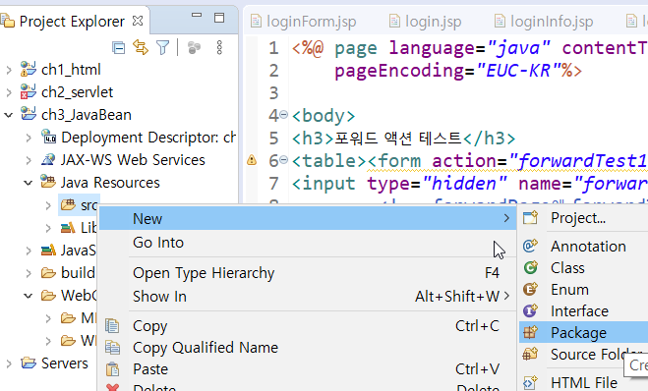
Package 만들기
ch3_JavaBean – Java Resources --
src 에서 우. 마 후
New – Package 선택
컴퓨터 공학부

Slide 12
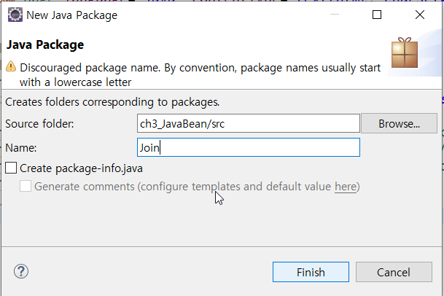
Package 만들기
Name 에 Join 입력 후
Finish 버튼
컴퓨터 공학부

Slide 13
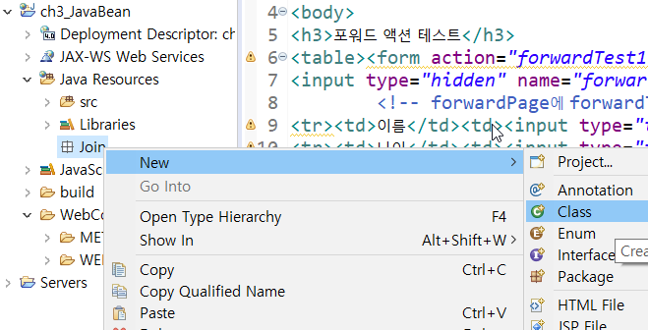
Java Bean Class 만들기
Join 에서 우. 마 후
New – Class 선택
컴퓨터 공학부

Slide 14
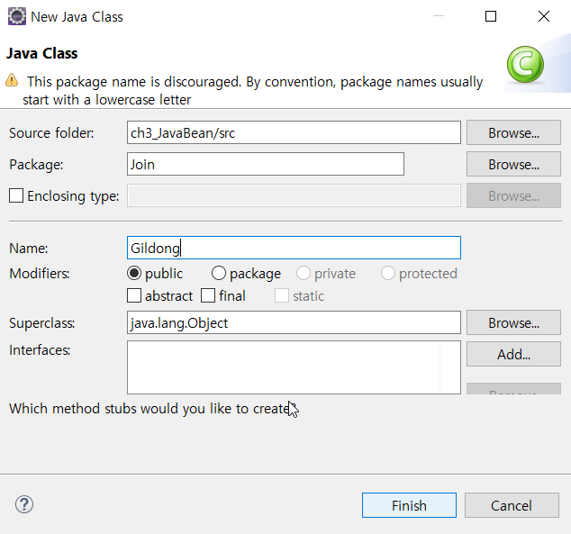
Java Bean Class 만들기
Name 에 Gildong 입력 후
Finish 버튼
컴퓨터 공학부

Slide 15
package Join; // 패키지 명 선언
public class Gildong { // 데이터 객체 - 클래스 명
private String name = "HongGilDong";
public String getName() // Read
{ // 변수의 첫 글자는 대문자 N
return name;
}
public void setName(String name) // Write
{ // 변수의 첫 글자는 대문자 N
this.name = name;
// this는 현재 클래스의 name 값 임
}
}
네모 안 소스 추가 후
저장할 것
멤버 필드 name 하나,
set와 get 각각 하나 씩
컴퓨터 공학과 웹 서버 프로그래밍

Slide 16
빈 관련 액션 태그 (useBean, setProperty, getProperty)
  데이터를 저장 하거나 얻어오는 역할
useBean – 특정 Bean을 사용하겠다고 명시( 자바 빈 객체 생성 )
<jsp:useBean id= “gd" class=“Join.Gildong“ scope="page"/>
join 패키지의 BeanTest 클래스를 객체 bt 로 선언함
id=“gd" : 앞으로 사용할 빈 이름 – 사용자가 임의로 지정
  Gildong gd = new Gildong (); ← gd 객체 생성
  다른 곳에서 참조할 때는 즉, getter나 setter 에서 gd. 으로 참조
컴퓨터 공학과 웹 서버 프로그래밍

Slide 17
<jsp:useBean id=“gd" class=“Join.Gildong“ scope="page"/>
join 패키지의 Gildong 클래의 객체 gd를 만들겠다
class=“Join.Gildong" : 패키지명.클래스 명
scope : 사용 범위
page : 생성된 페이지 내에서만 사용 가능
request : 요청된 페이지 내에서만 사용 가능
session : 브라우저 생명 주기와 동일하게 사용 가능
application : 웹 어플리케이션 생명 주기와 동일하게 사용 - 전역
컴퓨터 공학과 웹 서버 프로그래밍

Slide 18
대표적인 표준 액션 태그 목록
표준 액션 태그 | 설 명
<jsp:useBean /> | 자바빈(JavaBeans) 컴포넌트를 사용하기 위한 액션 태그
<jsp:setProperty /> | 자바빈 인스턴스에 데이터를 저장하기 위한 액션 태그
<jsp:getProperty /> | 자바빈 인스턴스에서 데이터를 얻기 위한 액션 태그
<jsp:include /> | 제공된 JSP 파일을 삽입하기 위한 액션 태그
<jsp:forward /> | 제공된 JSP 파일로 forward하기 위한 액션 태그
<jsp:param /> | include 및 forward할 때 요청 파라미터를 추가하기 위한 태그

Slide 19
<jsp:useBean id=“gd" class="join.Gildong“ scope="page"/>
setProperty : 데이터 값을 설정할 때 사용
  <jsp:setProperty name=“gd” property=“name” value=“kbs“ />
  name=“gd” : 생성된 빈 이름
  property=“name” : 속성(변수) 이름
  value=“kbs“ : 속성(데이터 - 변수) 값
getProperty : 데이터 값을 가져 올 때 사용
  <jsp:getProperty name=“gd” property=“name” />
  name=“gd” : 빈 이름
  property=“name” : 속성 이름
gd의 name 을 kbs 로 저장 하겠다.
gd의 name을 가져오겠다.
컴퓨터 공학과 웹 서버 프로그래밍

Slide 20
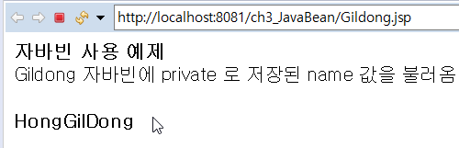

<%@ page language="java" contentType="text/html; charset=EUC-KR"%>
<jsp:useBean id= "gd" class="Join.Gildong" scope="page"/>
<!-- Join 패키지안의 Gildong클래스로 gd 라는 이름으로 객체 생성 -->
<body>
<b>자바빈 사용 예제</b><br>
Gildong 자바빈에 private 로 저장된 name 값을 불러옴 .
<h4> <%= gd.getName() %> </h4>
<!-- 생성된 객체 이름으로 접근 -->
<!-- gd 에 있는 getName() 호출 -->
</body>
네모 안 소스 추가 후
실행하여 확인

Slide 21
<jsp:useBean id=“gd" class=“Join.Gildong" scope="page"/>
<jsp:setProperty name= "gd" property= "name" value="KBS"/>
<body>
<b>외부에서 지정한 값으로 대치 됨</b>
<h4> <%= gd.getName() %> </h4>
</body>
<jsp:setProperty name= " 빈이름" property=＂속성명" value="속성 값"/>
jsp:setProperty 를 사용하여 BeanTest 자바빈에 접근하여 private 한 name
변수값을 KBS 로 변경하라
이곳의 네모 안 소스 한줄을 Gildong.jsp에 추가 후 실행하면
이제는 HongGilDong 이 아니라 KBS 가 출력 됨
혜지원 웹 서버 프로그래밍

Slide 22
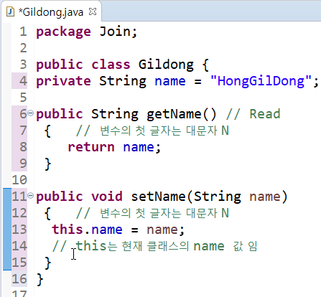
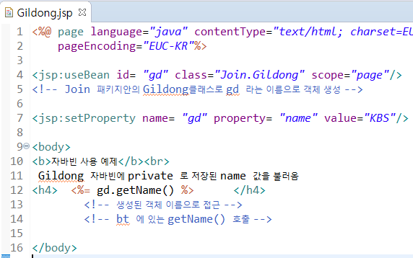
A
B
C
B 가 없을 때는 C 에서 출력은 A 의 HongGilDong 이지만
B (KBS) 를 추가하면 A의 값에 B의 값이 덮어 쓰여져 B가 출력 됨.
외부에서 자바빈(속성) 값을 지정 (set) 할수 있음
혜지원 웹 서버 프로그래밍

Slide 23
폼 객체일 경우 클라이언트에서 전송되어 오는 파라미터 값을 속성 값으로 할당 할 경우 value 대신에 param을 이용한다.
<jsp:setProperty name= " bt" property= "name" value="KBS"/>
<jsp:setProperty name= " 빈이름" property=＂속성명“ param=“파라미터명"/>
혜지원 웹 서버 프로그래밍

Slide 24
<%@ page language="java" contentType="text/html; charset=EUC-KR"
pageEncoding="EUC-KR"%>
<body>
<form action="Gildong.jsp">
이름 : <input type="text" name="name"/> <br/>
<input type="submit" value="전송"/>
</form>
</body>
WebContent 안에 BeanTest.jsp 생성 후 네모 안 소스 추가 후 저장 하여 실행하여 자기 이름 입력하고 전송하면 KBS 출력됨
폼에서 입력한 자기 이름이 출력되지 않음
혜지원 웹 서버 프로그래밍

Slide 25
<%@ page language="java" contentType="text/html; charset=EUC-KR"%>
<jsp:useBean id= "gd" class= "Join.Gildong" scope="page"/>
<!-- 아래 라인 주석 처리 후 -->
<!-- jsp:setProperty name= "gd" property="name" value=“KBS"/ -->
<!-- 폼에서 입력한 데이터를 받아 처리하려면 param을 사용해야 한다. -->
<jsp:setProperty name= "gd" property="name" param="name"/>
<body>
<b>자바빈 사용 예제</b>
<h3> <%= gd.getName() %> </h3>
</body>
Gildong.jsp 에서 네모 안 소스 수정 후 BeanTest.jsp 실행 후
자기 이름 입력하면 폼에서 입력한 자기 이름이 출력 됨
혜지원 웹 서버 프로그래밍

Slide 26
<%@ page language="java" contentType="text/html; charset=EUC-KR"%>
<jsp:useBean id= "gd" class=“Join.Gildong" scope="page"/>
<jsp:setProperty name= “gd" property="name" param="name"/>
<body>
<b>자바빈 사용 예제</b>
<h4> <%= gd.getName() %> </h4>
<h4> <jsp:getProperty name= "gd" property= "name" /></h4>
</body>
<jsp:getProperty name=“빈이름" property=＂속성명" />
자바빈 클래스의 속성 명을 가져 오기 위한 태그
아래 네모 소스추가 하여
BeanTest.jsp 실행
같은 결과
혜지원 웹 서버 프로그래밍

Slide 27
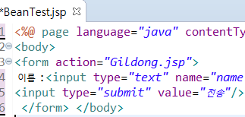
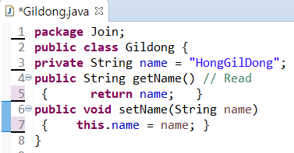
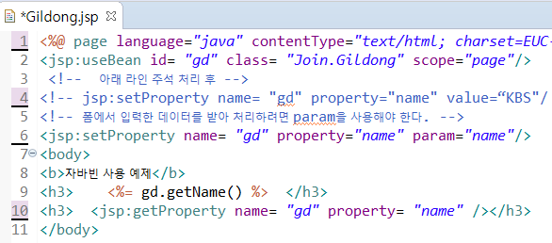
컴퓨터 공학과 웹 서버 프로그래밍

Slide 28
자바 빈 클래스의 속성값 설정
<jsp:setProperty name=“Gildong" property="name" value=“길동!"/>
<jsp:setProperty name=“빈이름" property=＂속성명" value=＂속성값!"/>
클라이언트에서 전송된 파라미터값 속성 값으로 할당 하는데 사용
폼 객체(데이터 전달)일 경우 value 대신 param 사용
<jsp:setProperty name= “Join" property="name" param="name"/>
<jsp:setProperty name=“Join" property ="*" />
property=“*“ : 속성명을 사용하는 대신 * 를 사용하면 클라이언트에서
전송되어져 오는 여러 개의 파라미터 값을 각 각 지정하지 않고
같은 이름의 빈 객체 속성 값으로 한번에 자동 할당 됨.
이렇게 하면 setProperty 를 사용할 필요가 없다.
getProperty 만 사용하면 된다.
컴퓨터 공학과 웹 서버 프로그래밍

Slide 29
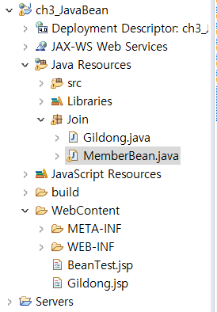
package Join;
public class MemberBean {
private String id;
private String pass;
private String name;
private int sex;
private int age;
private String email;
}
네모 안 소스 복사 후 Join 패키지에
MemberBean.java 클래스 만들어
저장 할 것
컴퓨터 공학과 웹 서버 프로그래밍

Slide 30
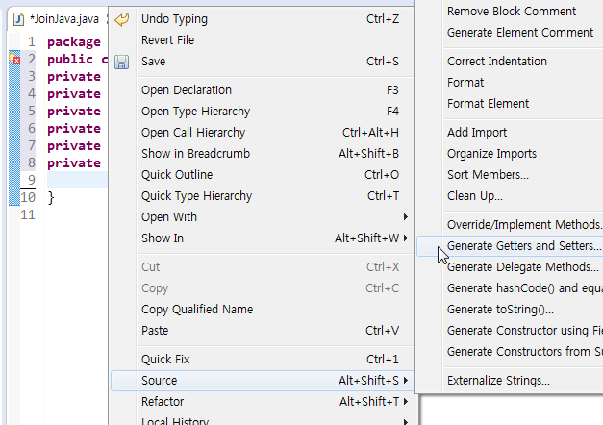
MemberBean.java 만들기
빈 공간에서 우.마 후
Source → Generate Getters and Setters 클릭
컴퓨터 공학부

Slide 31
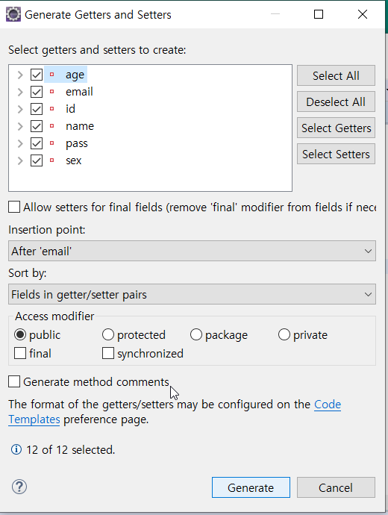
JoinBean.java 만들기
모두 체크 후
Generate 버튼 클릭
컴퓨터 공학부

Slide 32
public String getId() { return id; }
public void setId(String id) { this.id = id; }
public String getPass() { return pass; }
public void setPass(String pass) { this.pass = pass; }
public String getName() { return name; }
public void setName(String name) { this.name = name; }
public int getSex() { return sex; }
public void setSex(int sex) { this.sex = sex; }
public int getAge() { return age; }
public void setAge(int age) { this.age = age; }
public String getEmail() { return email; }
public void setEmail(String email) { this.email = email; }
}
setter와 getter가
자동 생성됨
컴퓨터 공학과 웹 서버 프로그래밍

Slide 33
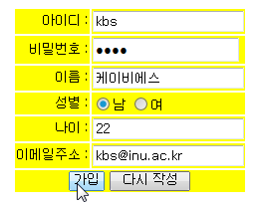
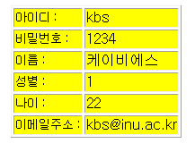
BeanTest.jsp, Gildong.jsp를 참고하여
setProperty와 getProperty를 이용하여 완성할 것
MemberForm.jsp
MemberChk.jsp
컴퓨터 공학과 웹 서버 프로그래밍

Slide 34
<%@ page language="java" contentType="text/html; charset=EUC-KR"%>
<html><head><title>회원가입 폼</title>
</head><body>
<center>
<form action= "MemberChk.jsp" method="post">
<table border=0>
<tr>
<td align=right bgcolor="yellow"><font size=2>아이디 : </font></td>
<td bgcolor="yellow"><input type="text" name="id"></td> </tr>
<tr>
<td align=right bgcolor="yellow"><font size=2>비밀번호 : </font></td>
<td bgcolor="yellow"><input type="password" name="pass"></td></tr>
<tr>
<td align=right bgcolor="yellow"><font size=2>이름 : </font></td>
<td bgcolor="yellow"><input type="text" name="name"></td></tr>
컴퓨터 공학과 웹 서버 프로그래밍

Slide 35
<tr> <td align=right bgcolor="yellow"><font size=2>성별 : </font></td>
<td bgcolor="yellow">
<input type="radio" name="sex" value="1" checked>
<font size=2>남</font>
<input type="radio" name="sex" value="2"><font size=2>여
</font> </td> </tr>
<tr> <td align=right bgcolor="yellow"><font size=2>나이 : </font></td>
<td bgcolor="yellow"><input type="text" name="age"></td> </tr>
<tr> <td align=right bgcolor="yellow"><font size=2>이메일주소 :
</font></td>
<td bgcolor="yellow"><input type="text" name="email"></td> </tr>
<tr> <td align=center bgcolor="yellow" colspan=2>
<input type="submit" value="가입">
<input type="reset" value="다시 작성"> </td> </tr>
</table></form></center></body>

Slide 36
<%@ page language="java" contentType="text/html; charset=EUC-KR"%>
<% request.setCharacterEncoding("euc-kr"); %>
<!-- join 패키지에 있는 JoinBean 클래스를 Join 이라 부르겠다고 선언 , 즉, Join 데이터 객체 생성 함 -->
<jsp:useBean id= "Join" class= "Join.MemberBean" />
<!-- 위에서 생성한 데이터 객체 join 에 데이터를 세팅할 때 일괄로 하겠다고 선언 -->
<!-- 아래와 같이 property="*“ 로 하면 아디, pass, 이름, 성별, 나이, 이메일 을 setProperty 하지 않아도 된다. -->
<jsp:setProperty name= "Join" property="*" />
네모 안 소스 추가
컴퓨터 공학과 웹 서버 프로그래밍

Slide 37
getProperty 만 있어도 된다.
<center> <table border=1 >
<tr> <td width="150px"><font size=2>아이디 : </td>
<td width="150px"> <jsp:getProperty name= "Join" property="id"/> </td> </tr>
<tr> <td width="150px"> <font size=2>비밀번호 : </td>
<td width="150px"> <jsp:getProperty name= "Join" property="pass"/> </td> </tr>
<tr> <td width="150px"> <font size=2>이름 : </td>
<td width="150px"> <jsp:getProperty name= "Join" property="name"/> </td> </tr>
<tr> <td width="150px"> <font size=2>성별 : </td>
<td width="150px"> <jsp:getProperty name= "Join" property="sex"/> </td> </tr>
<tr> <td width="150px"> <font size=2>나이 : </td>
<td width="150px"> <jsp:getProperty name= "Join" property="age"/> </td> </tr>
<tr> <td bgcolor="yellow"><font size=2>이메일주소 : </td>
<td width="150px"> <jsp:getProperty name= "Join" property="email"/> </td> </tr>
</table></center>
저장한 후 MemberForm.jsp 실행하여 확인
컴퓨터 공학과 웹 서버 프로그래밍

Slide 38
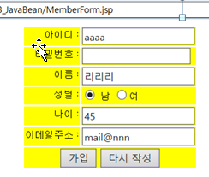
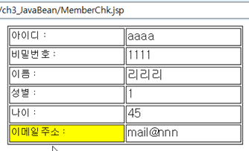
MemberForm.jsp 실행
1
컴퓨터 공학부

Slide 39
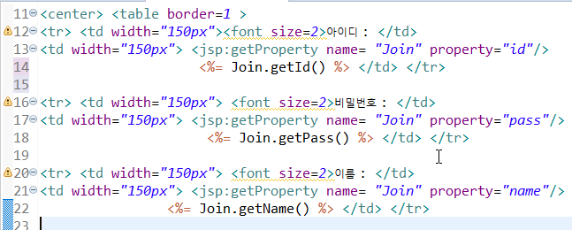
MemberChk.jsp 에서 주석처리 후 소스 추가하여 실행
1
네모 안 소스 추가
컴퓨터 공학부

Slide 40
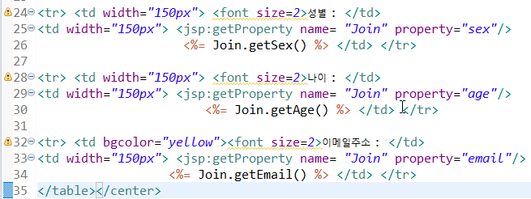
MemberChk.jsp 에서 주석처리 후 소스 추가하여 실행
1
네모 안 소스 추가 후
MemberForm.jsp 실행
컴퓨터 공학부

Slide 41
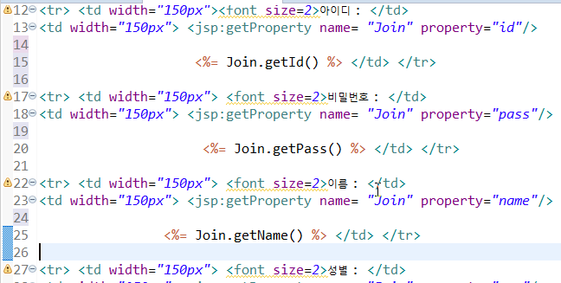
1
아래것 사용을 추천함
아래것 사용을 추천함
아래것 사용을 추천함
컴퓨터 공학부

Slide 42
1
컴퓨터 공학부

Slide 43
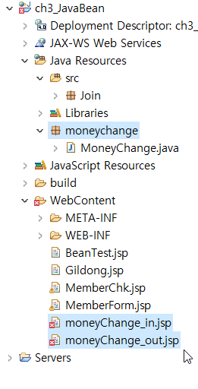
자바 빈 – 속성 사용하기 연습
ch3_JavBean 프로젝트에서
moneychange 패키지 안에
moneyChange.java 클래스 파일 만들 것
WebContent 에
moneyChange_in.jsp 와
moneyChange_out.jsp 파일 만들 것
컴퓨터 공학부

Slide 44
moneyChange.java 1/2 속성 - 자바 빈 사용하기
package moneychange;
public class MoneyChange {
/* private 한 필드 선언 후 set 와 get 를 작성 */
private int number; // 속성- 멤버 필드
public int getNumber() { // 속성 - 값 읽어 올 때
// nunmber 에 저장 된 값을 반환
return number;
}
public void setNumber(int number) { // 속성 - 값 저장할 때
// 입력된 원화를 number 에 저장
this.number = number;
}
컴퓨터 공학부

Slide 45
moneyChange.java 2/2 속성 - 자바 빈 사용하기
// 메소드는 외부에서 호출이 가능해야 하므로 public 으로 선언
// 메소드 앞의 형(int)은 반환형을 표시함. 문자열이면 String 으로 표기함.
// 결과 값을 호출한 곳으로 return 해 줌
// 반환이 없으면 void 로 표시 – 이 경우는 잘 사용하지 않음
// 달러와 일본 돈은 입력 받은 것이 아니므로 맨 위에서
// 속성으로 선언하지 않고 메소드로 처리하여 반환해 줌.
public int America() { // moneyChange_out.jsp 에서 호출함
int aa = number/1100;
return aa;
}
public int Japan() { // moneyChange_out.jsp 에서 호출함
int bb = number/100;
return bb;
}
}
컴퓨터 공학부

Slide 46
moneyChange_in.jsp 속성 -빈 사용하기
<%@ page language="java" contentType="text/html; charset=EUC-KR"
pageEncoding="EUC-KR"%>
<body>
<FORM NAME = "money" ACTION = " moneyChange_out.jsp" METHOD = "post">
한국돈 환전할 금액을 하세요.
<INPUT TYPE = "text" NAME="number" >
<br><INPUT TYPE = "submit" VALUE = "전송" >
</FORM>
<!-- 입력 받는 것이 하나이다 그러므로
setter와 getter는 number 에 대해서만 정의하면 된다. -->
</body>
컴퓨터 공학부

Slide 47
moneyChange_out.jsp 1/2 속성 - 자바 빈 사용하기
<%@ page language="java" contentType="text/html; charset=EUC-KR"
pageEncoding="EUC-KR"%>
<% request.setCharacterEncoding("euc-kr"); %>
<jsp:useBean id="MC" class="moneychange.MoneyChange" />
<!-- moneychange 패키지에 있는 MoneyChange 클래스를
이용하여 MC 라고 하는 객체를 생성한다. -->
<jsp:setProperty name="MC" property="*" />
<!-- 위에서 생성된 MC 라는 객체에 폼에서
입력 받은 내용을 한번에 저장하기 위해 property="*" 로 처리 -->
컴퓨터 공학부

Slide 48
moneyChange_out.jsp 2/2 속성 자바 빈 사용하기
<body>
<br>
<!-- 속성 값 호출 -->
한국 돈 <%= MC.getNumber() %> 원을 , <br>
<!– MoneyChange.java 에 있는 America()메소드 호출 -->
미국 돈으로 환전하면 <%= MC.America() %> 달러고 , <br>
<!-- MoneyChange.java 에 있는 Japan()메소드 호출메소드 호출 -->
일본 돈으로 환전하면 <%= MC.Japan() %> 엔이다 , <br>
</body>
이렇게 하면 프로그램이 깔끔해 보인다.
(가독성, 재사용성이 향상)
컴퓨터 공학부

Slide 49
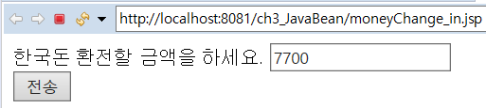
자바 빈 사용하기
moneyChange_in.jsp
<jsp:useBean id="MC" class="moneychange.MoneyChange" />
<jsp:setProperty name="MC" property="*" />
한국 돈 <%= MC.getNumber() %> 원을 , <br>
미국 돈으로 환전하면 <%= MC.America() %> 달러고 , <br>
일본 돈으로 환전하면 <%= MC.Japan() %> 엔이다 , <br>
moneyChange_out.jsp
private int number;
public int getNumber() { return number;
}
public void setNumber(int number) { this.number = number;
}
public int America() { int aa = number/1100; return aa;
}
public int Japan() { int bb = number/100; return bb;
}
moneyChange.java
컴퓨터 공학부

Slide 50
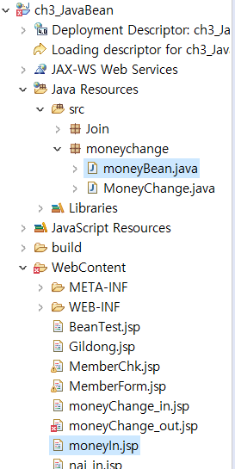
일반 클래스 사용하기
ch3_JavBean 프로젝트에서
moneychange 패키지 안에
MoneyBean.java 클래스 파일 만들고
WebContent 에
moneyIn.jsp 파일
만들 것
컴퓨터 공학부

Slide 51
moneyBean.java 일반 클래스 사용하기
package moneychange;
public class moneyBean {
public int getNumber(int cc) {
return cc;
}
public int America(int cc) {
int aa = cc/1100;
return aa;
}
public int Japan(int cc) {
int aa = cc/100;
return aa;
}
}
monetBean.java 에
네모 안 소스 추가
이것은 속성이 아니다.
Private 한 필드가 없다
컴퓨터 공학부

Slide 52
moneyIn.jsp 1/2 클래스 사용하기
<%@ page language="java" contentType="text/html; charset=EUC-KR"
pageEncoding="EUC-KR"%>
<!-- moneyBean 클래스를 이 파일로 import 함 -->
<%@ page import="moneychange.moneyBean"%>
<% request.setCharacterEncoding("euc-kr"); %>
<body><br>
<%
String money = request.getParameter("money");
/* 전달되어 온 것을 받아 저장함 */
int won = Integer.parseInt(money);
%>
moneyIn.jsp 에
네모 안 소스 추가
컴퓨터 공학부

Slide 53
moneyIn.jsp 2/2 클래스 사용하기
<!-- MC 객체 생성 -->
<% moneyBean MC = new moneyBean(); %>
<!-- moneyBean에 있는 getNumber()메소드 호출 -->
한국 돈 <%= MC.getNumber(won) %> 원을 , <br>
<!-- moneyBean에 있는 America()메소드 호출 -->
미국 돈으로 환전하면 <%= MC.America(won) %> 달러고 , <br>
<!-- moneyBean에 있는 Japan()메소드 호출메소드 호출 -->
일본 돈으로 환전하면 <%= MC.Japan(won) %> 엔이다 , <br>
</body>
moneyIn.jsp 에 네모 안 소스 추가 후
실행은 다음 페이지에
컴퓨터 공학부

Slide 54
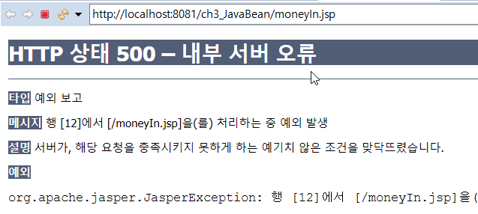
moneyIn.jsp 실행하기
moneyIn.jsp 실행하면 에러 발생 함
컴퓨터 공학부

Slide 55
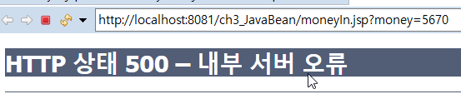
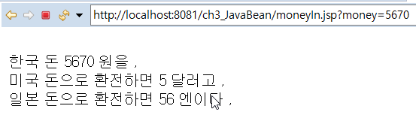
moneyIn.jsp 실행하기
moneyIn.jsp?money=5670 입력후 실행
컴퓨터 공학부

Slide 56
클래스 사용하기
컴퓨터 공학부

Slide 57
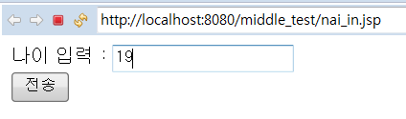
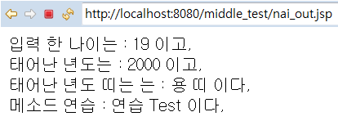
middle project
1단계
nai_in.jsp 와
nai_ok.jsp 만으로
일반 클래스 완성해 보고 나서
2단계
nai_in.jsp
nai_out.jsp
ti_gyesan.java – 자바빈 추가하여 완성할 것
컴퓨터 공학부

Slide 58
nai_in.jsp
<%@ page language="java" contentType="text/html; charset=EUC-KR"
pageEncoding="EUC-KR"%>
<body>
<FORM NAME = "frm1" ACTION = " nai_out.jsp" METHOD = "post">
나이 입력 :
<INPUT TYPE = "text" NAME="age" >
<br><INPUT TYPE = "submit" VALUE = "전송" >
</FORM>
<!-- 입력 받는 것이 하나이다 그러므로
setter와 getter는 age 에 대해서만 정의하면 된다. -->
</body>
컴퓨터 공학부

Slide 59
nai_out.jsp
<%@ page language="java" contentType="text/html; charset=EUC-KR"
pageEncoding="EUC-KR"%>
<% request.setCharacterEncoding("euc-kr"); %>
<jsp:useBean id="ti_year" class="Join.ti_gyesan" />
<jsp:setProperty name="ti_year" property="*" />
<body>
입력 한 나이는 : <%= ti_year.getAge() %> 이고, <br>
태어난 년도는 : <%= ti_year.getBirth_year() %> 이고, <br>
태어난 년도 띠는 는 : <%= ti_year.getTi() %> 이다, <br>
메소드 연습 : <%= ti_year.Test() %> 이다, <br>
</body>
컴퓨터 공학부

Slide 60
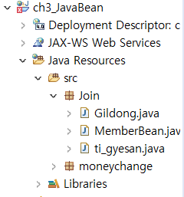
ti_gyesan.java 완성 할 것
Join 패키지에 ti_gyesan.java
빈 파일 완성할 것
컴퓨터 공학부

Slide 61
1
컴퓨터 공학부

